Slide 1
Equipo 1: - Cecilia San Martín Méndez - Elizabeth Martínez Hernández - José Antonio Xohua Chacón - Yadira Jarvio Hernández - Yazmín Luna Pérez

Slide 2
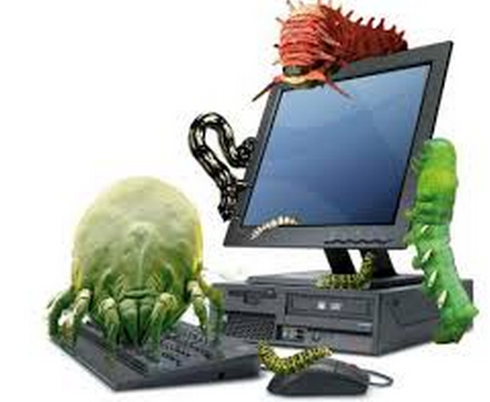
Malware

Slide 3
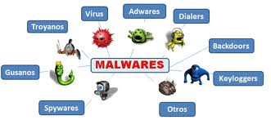
Definición
Malware es la abreviatura de “Malicious software”, término que engloba a todo tipo de programa o código informático malicioso cuya función es dañar un sistema o causar un mal funcionamiento.

Slide 4
Síntomas de una infección por malware
Ejecución de procesos desconocidos en tu sistema.
Procesamiento lento.
Interrupción de la conexión a Internet en ciertos momentos.
Comportamiento extraño.
Aparición de ventanas de mensajes emergentes.

Slide 5
Formas en que se puede contraer una infección por malware
A través de correo electrónico (al abrir correos electrónicos de remitentes desconocidos sin antes analizarlos con un software antivirus).
Por medio de redes para compartir software.
Cuando navegas en Internet sin actualizaciones instaladas en tu sistema operativo y tus aplicaciones.
Cuando abres archivos de extraña apariencia sin antes analizarlos con un antivirus.

Slide 6
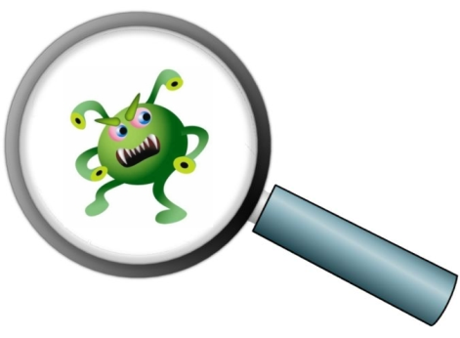
Evolución del malware
1987-1999: Virus clásicos, los creadores no tenían
ánimo de lucro, motivación intelectual y protagonismo.
• 2000-2004: explosión de los gusanos en Internet,
propagación por correo electrónico.
• 2005-2009: Explosión de troyanos bancarios y
programas espías.
• 2010-2011: Casos avanzados de ataques dirigidos,
espionaje industrial y gubernamental, ataque a
infraestructuras críticas, proliferación de infecciones en
dispositivos móviles.

Slide 7
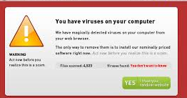
Scareware

Slide 8
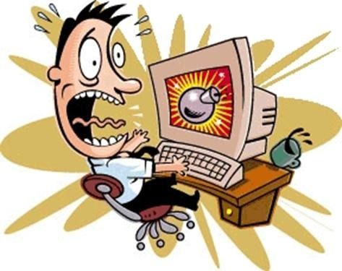
Definición
El Scareware es un término acuñado recientemente, es lo que se conoce como "software de seguridad falso".

Slide 9
¿Cómo engaña?
Normalmente este software toma ventaja de la intención de los usuarios en mantener sus equipos protegidos, y específicamente utiliza técnicas de ingeniería social que se basan principalmente en crear "paranoia" en los mismos, ofreciéndoles una solución definitiva a sus problemas de seguridad.
Una vez instalada, este tipo de programas se dedica a robar información como lo haría cualquier troyano bancario o de usurpación de identidad en el equipo de la víctima.

Slide 10
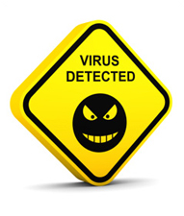
¿Qué puedo hacer si me infecto con scareware?
Entender el problema: no ignore estas advertencias. Aunque el contenido de los mensajes sea falso y realmente no tenga el virus que el programa de scareware afirma que tiene, lo que sí tiene es un virus en su computadora que provoca estas advertencias.

Slide 11
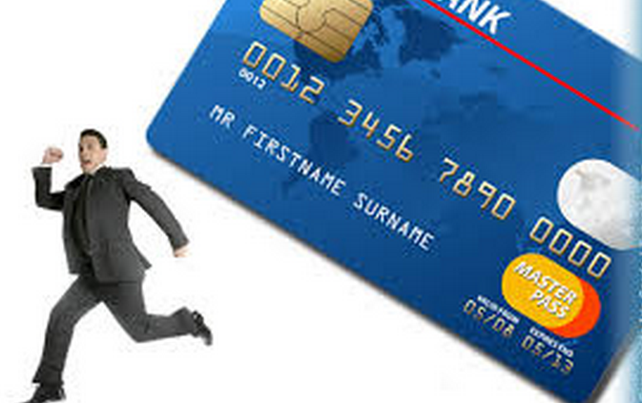
¿Qué puedo hacer si me infecto con scareware?
No pague nada: muchos de estos programas piden que comparta información de su tarjeta de crédito con el pretexto de facilitarle el acceso a un programa de antivirus con licencia para acabar con el virus del que le advierten

Slide 12
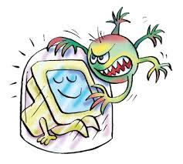
¿Qué puedo hacer si me infecto con scareware?
Busque la solución de terceros: lo más probable es que el programa de scareware en su sistema haya desactivado su software antivirus original, pero si se reinstala con el disco de instalación podría volver a activarlo y así, detectar y eliminar el programa dañino.

Slide 13
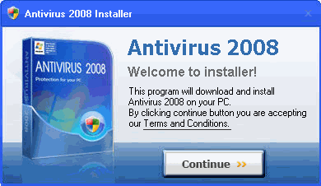
¿Prevenirlo?
La forma más eficiente de prevenirlo es no instalar antivirus, firewalls u otro tipo de software de seguridad si no proviene de una fuente conocida y confiable.

Slide 14
Crimeware

Slide 15
Definición:
Un crimeware puede robar datos confidenciales, contraseñas, información bancaria, etc. y también puede servir para robar la identidad o espiar a una persona o empresa.
Crimeware puede actuar solo o teledirigido, pero su principal característica de funcionamiento es que intenta pasar desapercibido.

Slide 16
Daños que puede provocar:
Robo de información confidencial o personal.
Pérdidas económicas por robo de contraseñas de acceso a servicios online, principalmente bancarios
Suplantación de identidad.
Pérdida de la privacidad.
Espionaje.
Sabotaje.
Las víctimas del crimeware pueden ser tanto usuarios particulares como empresas.

Slide 17
Objetivo: Beneficios económicos fraudulentos
De forma directa, mediante el uso de la información robada: vaciado de cuentas bancarias, comercio con los datos confidenciales, etc.
De forma indirecta: por ejemplo, mediante el alquiler de redes de bots, o a través de ataques por encargo de terceras partes a cambio de una suma económica.

Slide 18
¿Qué se considera como crimeware?
Troyanos: especialmente ladrones de contraseñas y bancarios.
Bots: permiten controlar el ordenador mediante órdenes remotas.
Phishing: mensajes que intentan conseguir que el usuario proporcione sus contraseñas de acceso a servicios online: entidades bancarias, correo web, etc.
Adware: muestra publicidad de diversos productos en pantalla.
Spyware: recoge hábitos de comportamiento del usuario en Internet para utilizarlos después.
Spam: correos electrónicos no solicitados
Dialers: establece conexiones telefónicas con números de tarificación especial.

Slide 19
Protegerse y prevenir el crimeware:
Antivirus.
Antispyware.
Cortafuegos.
Tecnologías Antiphishing
Tecnologías proactivas, que detectan malware desconocido basándose en su comportamiento
Mantenga su ordenador actualizado
Use el sentido común
Ante todo, sea cauto

Slide 20
Adware
Software que se entrega al usuario con anuncios incrustados en la aplicación.
Si se adware legítimo, cuando deje de ejecutar el software, los anuncios deben desaparecer, y siempre tienes la opción de desactivar los anuncios mediante la compra de una clave de registro.

Slide 21
SPYWARE
Los programas espía o spyware son aplicaciones que recopilan información sobre una persona u organización desde un ordenador y después trasmite esta información a una entidad externa sin el conocimiento o el consentimiento del usuario.

Slide 22
SPYWARE
Función
Recopilar información sobre el usuario y distribuirlo a empresas publicitarias y otras organizaciones interesadas.
Información de carácter estadístico y Comercial (Hábitos de navegación)
Información Personal (nombre, direcciones de correo, teléfonos, etc.)
Información técnica (Software instalado, antivirus, etc.)
Información Sensible (contraseñas, datos bancarios, etc.).

Slide 23
SPYWARE
Función
Se han empleado en círculos legales para recopilar información contra sospechosos de delitos, como en el caso de la piratería de software.

Slide 24
SPYWARE
Características
No se propaga
Se instalan sin conocimiento u ocultando sus intenciones reales.
Provocan disminución del rendimiento del equipo al consumir recursos del procesador, memoria, espacio en disco y conexión de red
Perdida de hasta 50% de rendimiento del sistema, problemas de estabilidad graves, dificultad al conectar a internet.
Es difícil de identificar.

Slide 25
VIRUS, GUSANOS Y TROYANOS

Slide 26
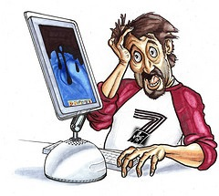
VIRUS
Los Virus Informáticos son programas maliciosos que “infectan” a otros archivos del sistema con la intención de modificarlo o dañarlo.
Dicha infección consiste en incrustar su código malicioso en el interior del archivo “víctima” (normalmente un ejecutable) de forma que a partir de ese momento dicho ejecutable pasa a ser portador del virus y por tanto, una nueva fuente de infección.

Slide 27
Proceso de infección
Se ejecuta un programa que está infectado (desconocimiento)
El código del virus queda residente (alojado) en la memoria
Infecta, archivos ejecutables (.exe., .com, .scr, etc) que sean llamados para su ejecución.
Finalmente se añade el código del virus al programa infectado y se graba en el disco, con lo cual el proceso de replicado se completa.

Slide 28
Fuentes de infección
Redes Sociales.
Sitios webs fraudulentos.
Redes P2P (descargas con regalo)
Dispositivos USB/CDs/DVDs infectados.
Sitios webs legítimos pero infectados.
Adjuntos en Correos no solicitados (Spam)

Slide 29
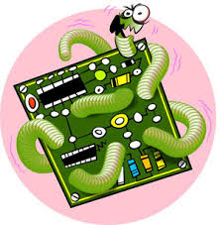
Gusanos
"Los Gusanos Informáticos son programas que realizan copias de sí mismos, alojándolas en diferentes ubicaciones del ordenador". El objetivo suele ser colapsar los ordenadores y las redes informáticas, impidiendo así el trabajo a los usuarios.

Slide 30
Uso de los gusanos
Actualmente los gusanos están más orientados a obtener beneficios económicos.
Se utilizan para crear grandes redes de bots que controlan miles de ordenadores en todo el mundo.
Los ciberdelincuentes envían a estos ordenadores, denominados zombies, instrucciones para enviar spam, lanzar ataques de denegación de servicio o descargar archivos maliciosos, entre otras acciones.
Familias como el Gabot o Sdbot son ejemplos de gusanos diseñados con este fin

Slide 31
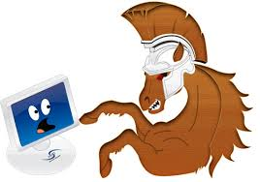
Troyanos
El principal objetivo de este tipo de malware es introducir e instalar otras aplicaciones en el equipo infectado, para permitir su control remoto desde otros equipos.

Slide 32
Funcionamiento
Tienen la capacidad de eliminar ficheros o destruir la información del disco duro.
Pueden capturar y reenviar datos confidenciales a una dirección externa o abrir puertos de comunicaciones.
Capturar todos los textos introducidos mediante el teclado o registrar las contraseñas introducidas por el usuario. Por ejemplo: robar datos bancarios.

Slide 33
Casos Famosos
1. Creeper. Se trata del primer virus de la historia. 1971, computadores PDP-11, conectados a red de computadores precursora de Internet, Arpanet . “Soy el más aterrador (creeper); atrápame si puedes”. Fue creado por Robert Thomas Morris.
A partir de este virus se creó para eliminarlo el programa Reaper, que tenía la capacidad de distribuirse a los equipos infectados tan rápido como el virus.
2. Melissa. Este virus con nombre de mujer fue el primero que se transmitió vía correo electrónico en 1999 David L. Smith. A pesar de no ser tan destructivo, logró propagarse y contagiar a millones de usuarios.
Los usuarios de usuarios Microsoft Word 97 y Microsoft Outlook 97 ó 98 fueron los más afectados.
fue causante de que empresas como Lucent, Microsoft e Intel tuvieran que cerrar temporalmente sus servidores de correo electrónico.

Slide 34
Casos Famosos
3. I love you. (4 de mayo de 2000) Un proyecto de tesis presentado por un joven filipino de 24 años Onel de Guzmán, el cual fue rechazado en la universidad. Enviaba un correo electrónico que en su asunto mostraba las palabras “I love you” y estaba acompañado de un archivo adjunto bautizado “Una carta de amor para ti”. Al ejecutar el archivo, que en teoría se trataba de un documento de texto, el virus se reenviaba a toda la lista de contactos del usuario. 13 de mayo de 2000 se habían reportado 50 millones de infecciones. El virus atacó a El Pentágono, la CIA, el Parlamento Británico y las grandes empresas. 14 de junio de 2000se dictó la Ley N°8.792,

Slide 35
Casos Famosos
4. Sasser.(Mayo de 2004) A su 17 años, Sven Jaschan, esta plaga informática alertó a más de una compañía por su alto grado de peligrosidad debido a que, para contagiar el equipo, no era necesario que el usuario abriera un archivo. Sacaba provecho de los baches en la seguridad de los sistemas operativos Windows 2000 y Windows XP y se fue expandiendo a velocidades sorprendentes, hasta alcanzar unos 250 mil equipos infectados. El gusano puso en aprietos a corporaciones y empresas de gran importancia en países como Inglaterra, Taiwan, Australia y Finlandia.

Slide 36
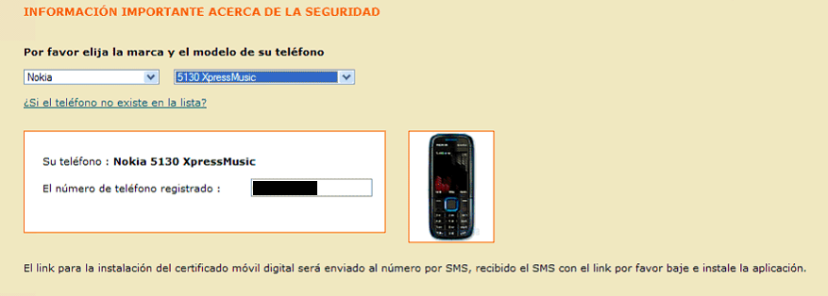
Casos Famosos
El troyano ZeuS para smartphones (ZeuS-in-the-Mobile, o ZitMo), apareció a finales de septiembre de 2010 fue el primer programa malicioso para móviles que robaba códigos de autentificación de transacciones bancarias.

Slide 37
Diferencias
Adware es considerado spyware cuando fuerza al usuario a usar un determinado buscador web ya que podría ser utilizado para monitorear la actividad del usuario.
Spyware funciona como adware, cuando es un programa independiente que se instala sin saberlo, al instalar otro programa de tipo freeware.
El objetivo final de Scareware es usar tácticas de miedo para conseguir dinero.

Slide 38
Diferencias
 | Infectan archivos | Se reproducen | Se propagan sin ayuda humana
Virus | Si | Si | No
Troyanos | No | No | No
Gusanos | No | Si | Si

Slide 39
Referencias
http://www.infospyware.com/articulos/%C2%BFque-son-los-virus-informaticos/
http://www.pandasecurity.com/mexico/enterprise/security-info/classic-malware/worm/
http://www.pandasecurity.com/spain/homeusers/security-info/classic-malware/trojan/
http://www.enter.co/chips-bits/seguridad/los-10-virus-mas-famosos-de-la-historia-disi-2010/
http://www.viruslist.com/sp/analysis?pubid=207271147

